Slide 1

Mit Stipendien recherchieren
Mehr davon, bitte!
Jonathan Sachse · Romy Baierlipp · Jacqueline Goebel

Slide 2
ZUR EINFÜHRUNG
Worum geht's?
Wie findet man passende Stipendien?
Woran erkennt man gute Förderprogramme?
Wer hat realistische Chancen?
Wie gelingt ein überzeugender Pitch?
Welche Probleme könne auftauchen?
Was passiert, wenn Recherchen scheitern?
NR26 · Superkraft Recherche · Recherchieren mit Stipendien

Slide 3
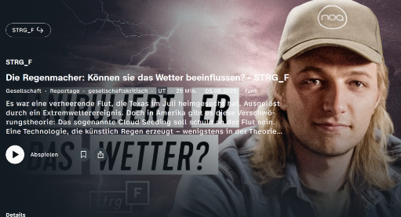
FALLBEISPIEL
Jacqueline Goebel
STIPENDIUM
Helmut Schmidt Journalistenpreis Fellowship 2025:
9000 € für drei Monate Recherche + 6.000 € Spesen
MENTORSHIP
Felix Rohrbeck + Christian Salewski
RECHERCHEFRAGE
Wettermanipulation – können wir wirklich Regen machen?
HERAUSGEKOMMEN
„Die Regenmacher: Kann er das Wetter amnipulieren?“
Erster Film als Co-Autorin und Host für STRG_F
NR26 · Superkraft Recherche · Recherchieren mit Stipendien

Slide 4

FALLBEISPIEL
Romy Baierlipp
STIPENDIUM
Netzwerk Recherche Stipendium (gemeinsam mit Leoni Bender): 5.000 €
MENTORSHIP
Annelie Naumann
RECHERCHEFRAGE
Wie feministisch ist The Female Company?
HERAUSGEKOMMEN
„Das sind die Vorwürfe gegen das feministische Vorzeige-Start-up“ – SPIEGEL
NR26 · Superkraft Recherche · Recherchieren mit Stipendien

Slide 5
DER MEHRWERT
Was bringen mir Stipendien?
Geld
Netzwerk
Reisen
Von rund 200 € bis 20.000 € ist ungefähr alles möglich.
Networking, Mentor:innen und Teamarbeit.
Möglichkeit für Reisen und Rechercheaufenthalte.
Reichweite
Expertise & Ansehen
Marketing der Träger, Preisverleihungen, Zugang zu anderen Medien.
Mehr Zeit für Recherche und mehr Sichtbarkeit der Arbeit.
NR26 · Superkraft Recherche · Recherchieren mit Stipendien

Slide 6
DIE BEWERBUNG
Was brauche ich für eine Bewerbung?
1
Rechercheskizze
Recherchefrage, vorherige Veröffentlichungen zum Thema
2
Kostenkalkulation
Überblick über den Finanzbedarf (vorläufig)
3
Motivationsschreiben
Warum genau dieses Projekt, warum jetzt? Warum ich?
4
Letter of Intend
Zusage eines Veröffentlichungspartners
5
Zeitliche Verfügbarkeit
Um das Projekt umzusetzen
NR26 · Superkraft Recherche · Recherchieren mit Stipendien

Slide 7
ERFOLGREICH BEWERBEN
3 Tipps für die Bewerbung
Genau definieren: Welche Fähigkeiten bringe ich mit – welche will ich erwerben?
1
Was will ich mit diesem Stipendium?
2
Von VorgängerInnen lernen
3
Einfach bewerben!
Welchen Effekt hätte das Stipendium für mich (auch über die Recherche hinaus)?
Machbarkeit ist entscheidend: Größte Pleite ist ein gescheitertes Projekt.
Was waren die vorherigen Projekte? Was lässt sich daraus für die eigene Bewerbung lernen?
Viele stehen für Fragen bereit – Kontakt aufnehmen lohnt sich.
Oft weniger Bewerbungen als angenommen
Mit Klimarecherchen auch für Wirtschaft bewerben, mit Frauenrechten für Demokratiestipendien.
Rechercheskizze muss nicht so detailliert sein wie ein Pitch für Auftraggeber:innen
NR26 · Superkraft Recherche · Recherchieren mit Stipendien

Slide 8
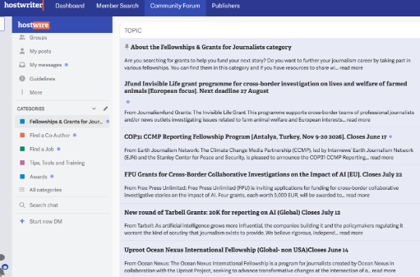
RECHERCHE-QUELLEN
Wo finde ich Stipendien?
Newsletter Netzwerk Recherche
Regelmäßige Hinweise auf aktuelle Förderungen.
Journalistenpreise.de
Überblick über Preise und Stipendien.
Hostwriter.org
Besonders für internationale Programme – und um Teammitglieder zu finden, z. B. für Journalismfund-Recherchen.
Beispiel: Fellowship-Listen auf hostwriter.org
NR26 · Superkraft Recherche · Recherchieren mit Stipendien

Slide 9
ÜBERBLICK · TEIL 1
Stipendien für Nachwuchsjournalist:innen
Helmut Schmidt Recherche Fellowship
Für Journalist:innen unter 36 Jahren · Frist 30. Juni.
Hedwig-Dohm-Recherchestipendium
NR26 · Superkraft Recherche · Recherchieren mit Stipendien

Slide 10
ÜBERBLICK · TEIL 2
(Investigative) Recherchestipendien
Netzwerk Recherche Stipendien 5.000 €
Für investigative Recherchen, Klimarecherchen (gefördert von Ecosia), Umweltrecherchen (gefördert von Olin).
NR-Förderung lokale Recherche tbd
Fellowship für lokale Recherche.
Riff Journalismuslab Biodiversität 5.000 €
Inkl. Weiterbildung, fördert aktuell 12 Projekte
Otto Brenner Stipendium 5.000–9.000 €
Für 4 Projekte.
Rudolf Augstein Stiftung
Eigene Kalkulation möglich.
NR26 · Superkraft Recherche · Recherchieren mit Stipendien

Slide 11
ÜBERBLICK · TEIL 3
Internationale Programme
Internationale Journalistenstipendien (IJP)
2 Monate in ausländischen Redaktionen.
N-Ost
Regelmäßige Förderungen, u. a. Research Award Eastern Europe.
Journalismfund.eu
Förderung grenzüberschreitender Recherchen, eigene Kalkulation (oft mehr als 20.000 Euro für Teams möglich)
Pulitzer Center
Reporting Grants & Fellowships.
NR26 · Superkraft Recherche · Recherchieren mit Stipendien

Slide 12
ÜBERBLICK · TEIL 4
Residency Programme
Leibniz-Institut SAFE – Fellowship: 5.000 €
Für Finanzjournalist:innen · 2 Monate vor Ort möglich.
Max-Planck-Institut für Wissenschaftsgeschichte Fellowship: 5.000 €
Aufenthalt in Berlin, bis zu 2 Monate
NR26 · Superkraft Recherche · Recherchieren mit Stipendien

Slide 13
Noch Fragen?
Recherche-Förderung verdient mehr Geld – und mehr Bewerbungen.
KONTAKT
Jacqueline Goebel · jacqueline.goebel@posteo.de
Romy Baierlipp · romy@baierlipp.de
NR26 · Superkraft Recherche

